Slide 1
Esercizi moto parabolico

Slide 2

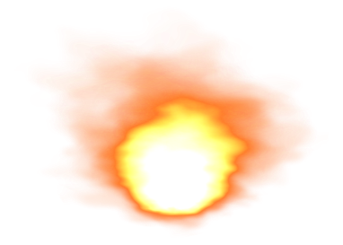

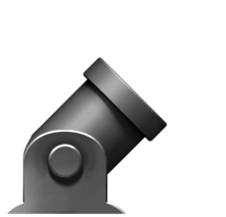
Esercizio 1
Un cannone con un angolo di tiro di 45° si trova a 500 m dalla base di un muro alto 100 m.
A che velocità deve essere sparato il proiettile per colpire l’oggetto posto sulla sommità del muro?
Se l’oggetto si sposta e viene mancato, a che distanza ricade il proiettile al suolo e a che velocità?
v = 78.3 m/s
x = 625 m
v = 78.3 m/s

Slide 3
Leggi orarie moto parabolico:
moto uniforme lungo x
moto uniformemente accelerato lungo y
y
h
θ
O
x
d
con: x₀=0, y₀=0, θ=45°, a=-g
Imponiamo il passaggio del proiettile dalla sommità del muro, ovvero dal punto di coordinate x=d, y=h:
Incognite: t e v₀,
Determiniamo t dalla prima equazione e sostituiamo nella seconda

Slide 5
Il proiettile supera il muro e ricade a terra.
Calcoliamo la gittata (x_{max}), imponendo che la traiettoria parabolica del proiettile intersechi l’asse x:

Slide 6
Il tempo impiegato a raggiungere il suolo è
La velocità con cui il proiettile ricade al suolo è in modulo uguale alla velocità iniziale con direzione che forma un angolo di -45° con l’asse delle x. Verifichiamolo:

Slide 7
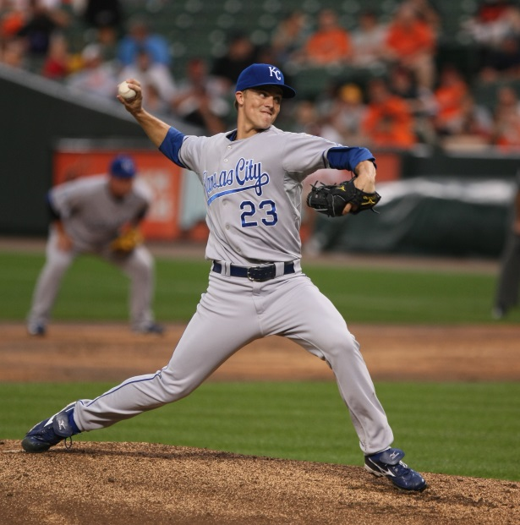
Esercizio 2
Un giocatore di baseball lancia la palla con una inclinazione di un angolo α = 60° sull’ orizzontale. Dopo t* = 2 s dal lancio la palla sta ancora salendo e la sua velocità ha un’inclinazione di θ = 30° sull’orizzontale. Trascurando la resistenza dell’aria, determinare :
Il modulo della velocità con cui il giocatore ha lanciato la palla
La quota della palla, rispetto al punto di lancio dopo t* = 2 s
|v₀| = 34.0 m/s
h = 39.3 m

Slide 8
y
θ=60° (angolo di lancio)
α=30° (dopo t*=2s)
All’istante iniziale:
α
θ
x
O
Dopo t*=2s:
Inoltre, sempre all’istante t*=2s

Slide 9
y
α
θ
O
x
La quota della palla all’istante t*=2s è:

